Slide 1
Презентация
«Множества и операции над ними.
Решение задач с помощью кругов Эйлера»

Slide 2
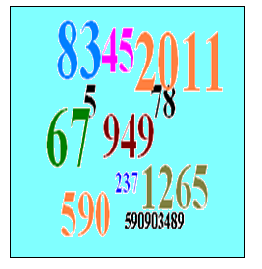
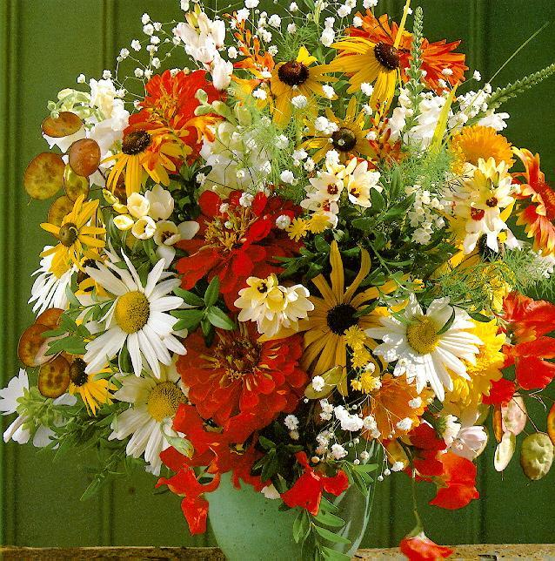
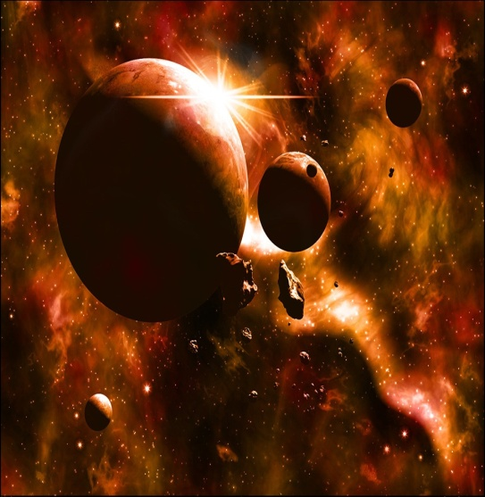
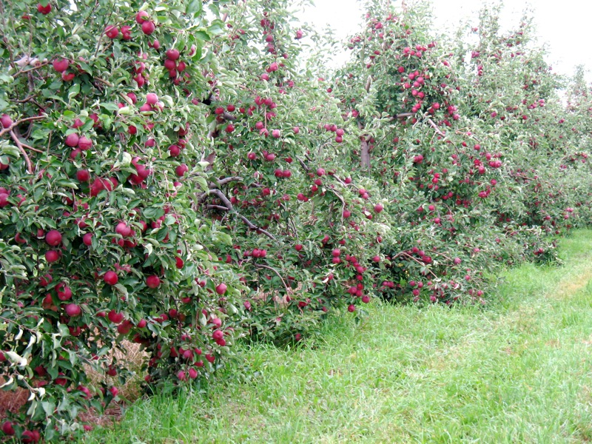
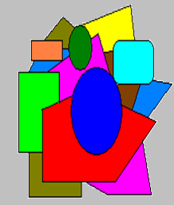
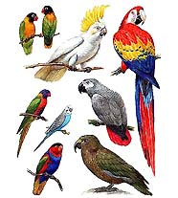
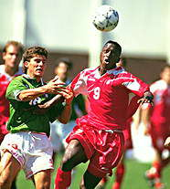
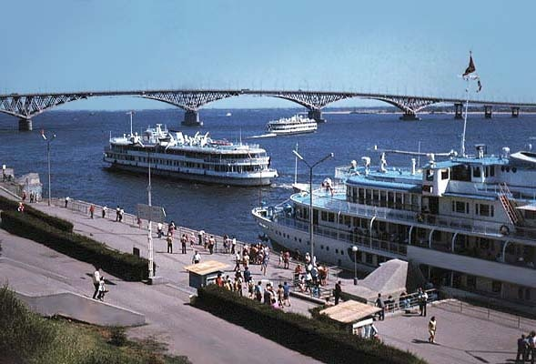
Множества

Slide 3
Множество – совокупность объектов, объединенных по какому – нибудь признаку.
Множества обозначают большими буквами латинского алфавита: А, В, С, D и т. д.
Обозначения некоторых числовых множеств:
N – множество натуральных чисел;
Z – множество целых чисел;
Q – множество рациональных чисел;
I - множество иррациональных чисел;
R – множество действительных чисел.

Slide 4
Виды множеств
Равные множества
{А, Е, Ё, И, О, У, Ы, Э, Ю, Я} = {Э, Е, А, Ё, Я, О, Ы, И, У, Ю}
Конечные множества
А = {2; 3; 5; 7; 11; 13};
{х | 5< х <12}
Бесконечные множества
{1; 4; 9; 16; 25; …}; {10; 20; 30; 40; 50; …};
Пустое множество обозначается символом Ø
4

Slide 5
Множества
Задание 1
1) Задайте множество цифр, с помощью которых записывается число:
а) 3254; б) 8797; в) 11000; г) 555555.
2) Задайте множество А описанием:
а) А = {1, 3, 5, 7, 9}; б) А = {- 2, - 1, 0, 1, 2};
в) А = {11, 22, 33, 44, 55, 66, 77, 88, 99};
г) А = {0,1; 0,01; 0,001; 0,0001; …};
д) А = {1/2, 2/3, 3/4, 4/5, … }.
3) Задание с выбором ответа. Даны множества: М = {5,4,6},
Р = {4,5,6}, Т = {5,6,7}, S = {4, 6}.
Какое из утверждений неверно?
а) М = Р. б) Р ≠ S. в) М ≠ Т. г) Р = Т.
5

Slide 6
Стандартные обозначения
х А
- знак принадлежности.
«элемент х принадлежит множеству А»;
«х – элемент множества А».
N
«5 – число натуральное».
Наряду со знаком принадлежит используют и его
«отрицание» - знак .
х А
«элемент х не принадлежит множеству А».
0 N
«нуль не натуральное число»
6

Slide 7
Стандартные обозначения
Задание 2
1. Запишите на символическом языке следующее утверждение:
а) число 10 – натуральное;
б) число – 7 не является натуральным;
в) число – 100 является целым;
г) число 2,5 – не целое.
2. Верно ли, что:
а) – 5 N; б) -5 Z; в) 2,(45) Q?
3. Верно ли, что:
а) 0,7 {х | х² – 1 < 0}; б) – 7 {х | х² + 16х ≤ - 64}?
7

Slide 8
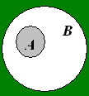
Стандартные обозначения
А = {2; 4; 6} и В = {1; 2; 3; 4; 5; 6; 7}.
А В
«множество А является подмножеством множества В».
Знак « » называют знаком включения.
Пустое множество считают подмножеством любого
множества.
8

Slide 9
Стандартные обозначения
Задание 3
1. Даны множества:
А = {10}, В = {10, 15}, С = {5, 10, 15}, D = {5, 10, 15, 20}.
Поставьте вместо … знак включения ( или ) так,
чтобы получилось верное утверждение:
а) А … D; б) А … В; в) С … А; г) С … В.
2. Даны три множества А = {1, 2, 3, …, 37}, В = {2, 4, 6, 8, …},
С = {4, 8, 12, 16, …, 36}.
Верно ли, что:
а) А В; б) В С; в) С А; г) С В?
9

Slide 10
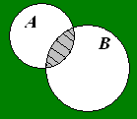
Операции над множествами
1) Пересечением множества А и В называют множество,
состоящие из всех общих элементов множеств А и В.
Пересечение множеств А и В обозначают так: А∩В.
Можно записать и так: А∩В = {х | х А и х В}.
Например,
если А = {3; 9; 12} и В = {1; 3; 5; 7; 9; 11}, то А∩В = {3; 9};
если А = {10; 20; …; 100} и В = {6; 12; 18;…}, то А∩В = {30; 60; 90}.
10

Slide 11
Операции над множествами
Задание 4
1. Даны множества: А = {2; 3; 8}, В = {2; 3; 8; 11},
С = {5; 11}.
Найдите: 1) А∩В; 2) А∩С; 3) С∩В.
2. Даны множества: А – множества всех натуральных чисел, кратных 10, В = {1; 2; 3;…, 41}.
Найдите А∩В.
3. Даны множества: А = {a, b, c, d}, B = {c, d, e, f},
C = {c, e, g, k}. Найдите (А∩В)∩С.
11

Slide 12
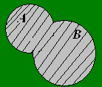
Операции над множествами
2) Объединением множеств А и В называют множество,
состоящее из всех элементов, которые принадлежат хотя
бы одному из этих множеств.
Объединение множеств А и В обозначают так: АUВ.
Можно записать и так: АUВ = {х | х А или х В}.
Например,
если А = {3; 9; 12} и В = {1; 3; 5; 7; 9; 11},
то АUВ = {1; 3; 5; 7; 9; 11; 12}.
12

Slide 13
Операции над множествами
Задание 5
1. Даны множества: А = {2; 3; 8}, В = {2; 3; 8; 11}, С = {5; 11}.
Найдите: 1) АUВ; 2) АUС; 3) СUВ.
2. Даны множества: А = {a, b, c, d}, B = {c, d, e, f},
C = {c, e, g, k}.
Найдите (АUВ)UС.
13

Slide 14
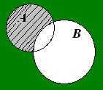
Операции над множествами
3) Разность А и В это множество элементов А, не
принадлежащих В.
Разность А и В обозначают так: А\ В.
Например, если А = {2; 4; 6; 8; 10} и В = {5; 10; 15; 20},
то А\ В={2; 4; 6; 8}.
14

Slide 15
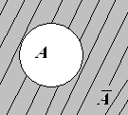
Операции над множествами
4) Дополнение множества А обозначают так: Ā.
Дополнение множества до множества К: Ā = К\А.
Например, если А = {3; 6; 9; 12} и К = {1; 2; 3; 4; 5; 6; …},
то Ā = {1; 2; 4; 5; 7; 8; 10; 11; 13; …}.
15

Slide 16
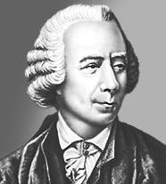
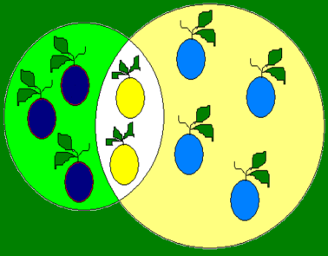
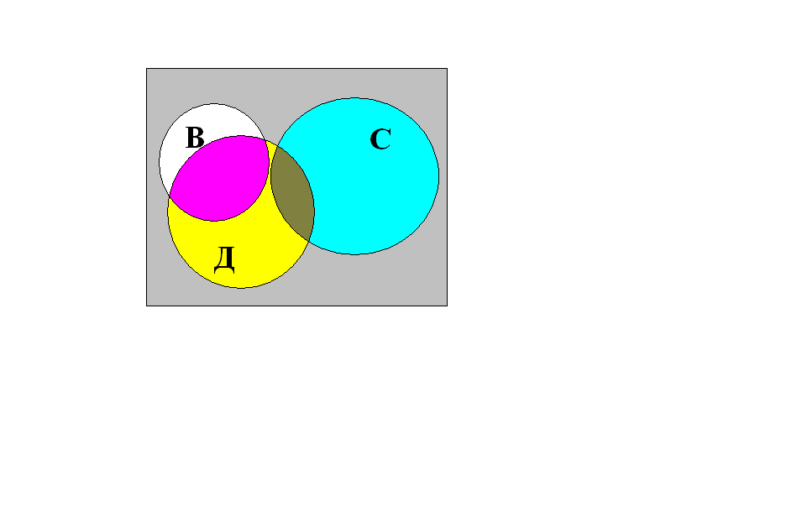
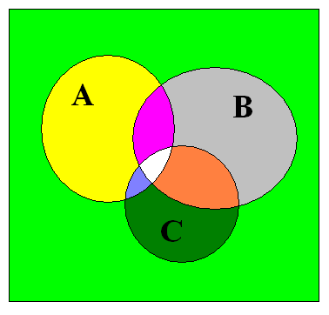
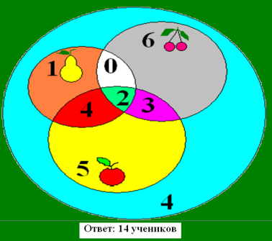
Решение задач с помощью кругов Эйлера
ЭЙЛЕР Леонард (1707-1783),
российский ученый — математик,
механик, физик и астроном.
16

Slide 17
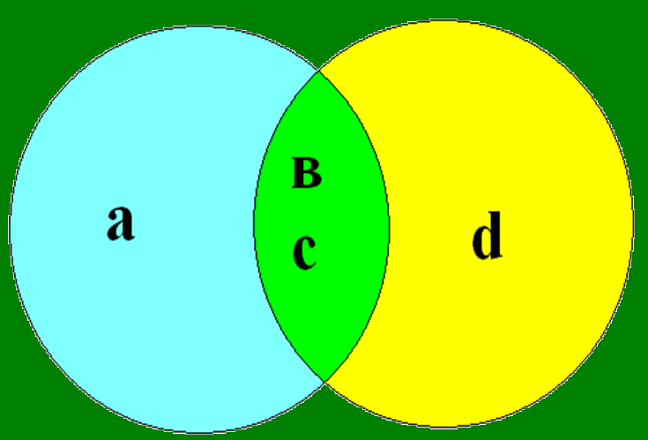
Решение задач с помощью кругов Эйлера
Задача 1
Расположите 4 элемента в двух множествах так, чтобы в
каждом из них было по 3 элемента.
17

Slide 18

Решение задач с помощью кругов Эйлера
Задача 2
Множества А и В содержат соответственно 5 и 6 элементов,
а множество А ∩ В – 2 элемента. Сколько элементов в
множестве А U В?
18

Slide 19
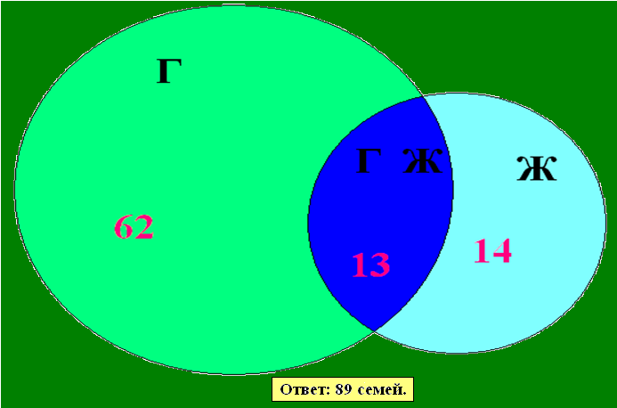
Решение задач с помощью кругов Эйлера
Задача 3
Каждая семья, живущая в нашем доме, выписывает или
газету, или журнал, или и то и другое вместе. 75 семей
выписывают газету, а 27 семей выписывают журнал и лишь
13 семей выписывают и журнал, и газету. Сколько
семей живет в нашем доме?
19

Slide 20
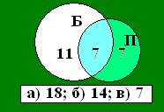
Решение задач с помощью кругов Эйлера
Задача 4
На школьной спартакиаде каждый из 25 учеников 9 –го
класса выполнил норматив или по бегу, или по прыжкам в
высоту. Оба норматива выполнили 7 человек, а 11 учеников
выполнили норматив по бегу, но не выполнили норматив
по прыжкам в высоту. Сколько учеников выполнили
норматив: а) по бегу; б) по прыжкам в высоту; в) по
прыжкам при условии, что не выполнен норматив по бегу?
20

Slide 21
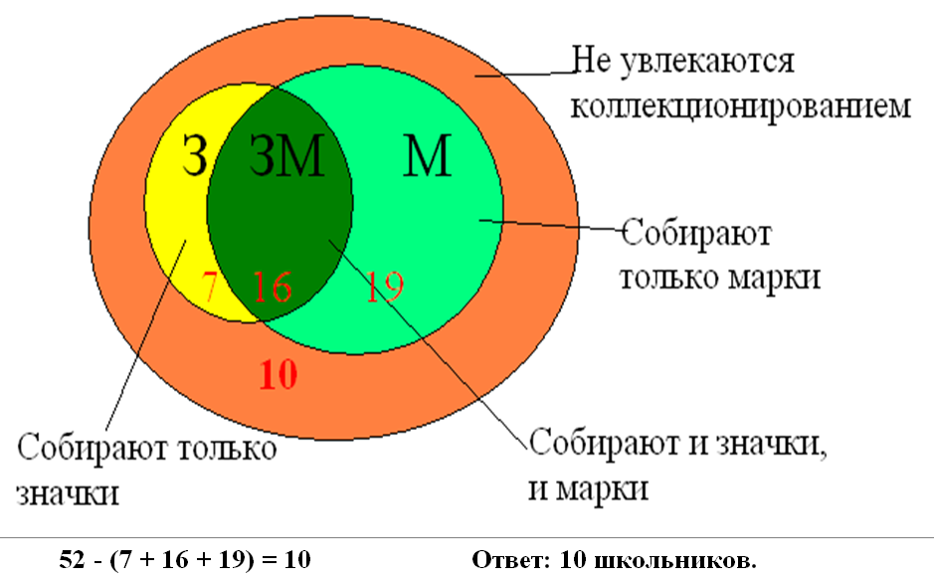
Решение задач с помощью кругов Эйлера
Задача 5
Из 52 школьников 23 собирают значки, 35 собирают марки,
а 16 – и значки, и марки. Остальные не увлекаются
коллекционированием. Сколько школьников не
увлекаются коллекционированием?
21

Slide 22
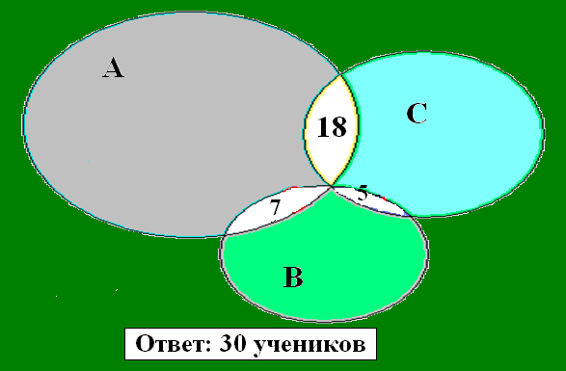
Решение задач с помощью кругов Эйлера
Задача 6
Каждый из учеников 9-го класса в зимние каникулы ровно
два раза был в театре, посмотрев спектакли А, В или С. При
этом спектакли А, В, С видели соответственно 25, 12 и 23
ученика. Сколько учеников в классе?
22

Slide 23
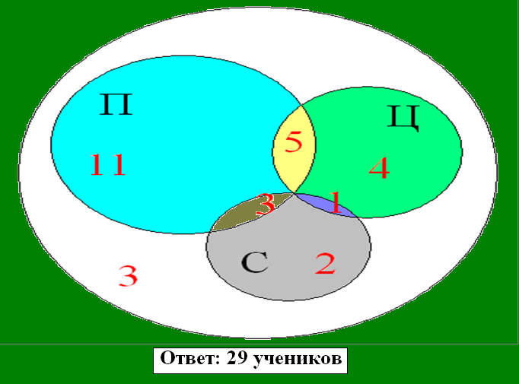
Решение задач с помощью кругов Эйлера
Задача 7
В воскресенье 19 учеников нашего класса побывали в
планетарии, 10 – в цирке и 6 – на стадионе. Планетарий и
цирк посетили 5 учеников; планетарий и стадион-3; цирк и
стадион -1. Сколько учеников в нашем классе, если никто не
успел посетить все три места, а три ученика не посетили ни
одного места?
23

Slide 24

Решение задач с помощью кругов Эйлера
Задача 8
В одном классе 25 учеников. Из них 7 любят груши,
11 – черешню. Двое любят груши и черешню; 6 – груши и
яблоки; 5 – яблоки и черешню. Но есть в классе два ученика,
которые любят всё и четверо таких, что не любят фруктов
вообще. Сколько учеников этого класса любят яблоки?
24

Slide 25
Решение задач с помощью кругов Эйлера
Задача 9
На уроке литературы учитель решил узнать, кто из 40
учеников 9 –го класса читал книги А, В, С. Результаты
опроса выглядели так: книгу А прочитали 25 учеников,
книгу В – 22 ученика, книгу С – 22 ученика; одну из книг А
или В прочитали 33 ученика, одну из книг А или С
прочитали 32 ученика, одну из книг В или С – 31 ученик.
Все три книги прочитали 10 учеников.
Сколько учеников:
а) прочитали только по одной книге;
б) прочитали ровно две книги;
в) не прочили ни одной из указанных книг?
25

Slide 26
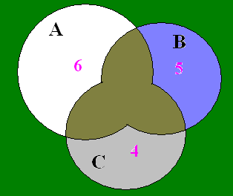
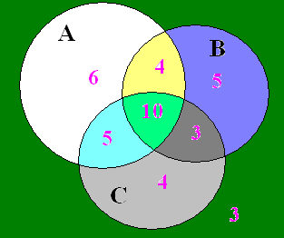
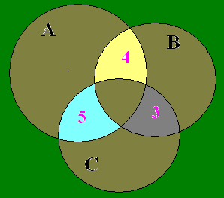

Решение задач с помощью кругов Эйлера
Задача 9. Решение:
а)
Ответ: 15 учеников
б) в)
Ответ: 12 учеников Ответ: 3 ученика
26

Slide 27
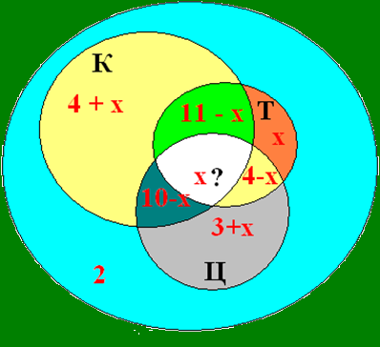
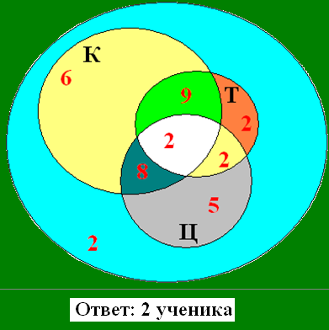
Решение задач с помощью кругов Эйлера
Задача 10
На зимних каникулах из 36 учащихся класса только двое
просидели дома, а 25 ребят ходили в кино, 15 – в театр,
17 – в цирк. Кино и театр посетили 11 человек, кино и
цирк – 10, театр и цирк – 4.
Сколько ребят побывало и в кино, и в театре, и в цирке?
27

